Slide 1
Основные макроэкономические показатели

Slide 2
Система национальных счетов
Основные макроэкономические показатели содержатся в Системе национальных счетов – СНС. Система национальных счетов была разработана группой американских ученых под руководством Саймона Кузнеца в конце 20-ых годов XX века.
Система национальных счетов – это совокупность статистических макроэкономических показателей, характеризующих величину совокупного продукта (выпуска) и совокупного дохода, позволяющих оценить состояние экономики страны.

Slide 3
Система национальных счетов
Основными показателями совокупного выпуска и совокупного дохода являются:
ВВП – валовый внутренний продукт
ВНП – валовой национальный продукт
ЧВП – чистый внутренний продукт
ЧНП – чистый национальный продукт
НД – национальный доход
ЛД – личный доход
РЛД – располагаемый личный доход

Slide 4
Система национальных счетов
Теоретической основой СНС служит модель кругооборота продукта, расходов и доходов.
До конца 1980-х гг. основным показателем, характеризующим совокупный объем выпуска, был показатель ВНП. Однако в современных условиях в связи с интернационализацией экономических и хозяйственных отношений и трудностями подсчета ВНП, основным показателем совокупного выпуска стал ВВП.

Slide 5
Валовой внутренний продукт
Валовой внутренний продукт (Gross Domestic Product – GDP) – это совокупная рыночная стоимость всех конечных товаров и услуг, произведенных в экономике (внутри страны) в течение одного года. Основные принципы ВВП:
ВВП – агрегированный показатель, характеризующий общий объем производства, совокупный выпуск
В стоимость ВВП включаются только официальные рыночные сделки, поэтому ВВП не учитывает: 1) труд на себя 2) труд на безвозмездной основе 3) теневую экономику

Slide 6

Валовой внутренний продукт
ВВП измеряет совокупный объем производства в денежном выражении – в стоимостной форме
В ВВП включается только конечная стоимость продукции, что позволяет избежать повторного счета. По этой же причине все перепродажи также не включаются в ВВП. Так как стоимость конечной продукции не может быть подсчитана непосредственно, то ВВП рассчитывают по совокупной добавленной стоимости:

Slide 7
Валовой внутренний продукт
Сумма добавленных стоимостей будет равняться цене конечного товара. Пример на таблице, цена за хлеб равняется итоговой сумме добавленных стоимостей:

Slide 8
Валовой внутренний продукт
Все внутренние затраты фирмы (на выплату заработной платы, амортизацию, аренду капитала, аренду помещения и др.), а также прибыль фирмы включаются в добавленную стоимость.
В ВВП не учитываются платежи, которые производятся не в обмен на товары и услуги – трансферты и финансовые сделки.
В ВВП учитываются товары и услуги, произведенные на территории данной страны, в отличие от ВНП, где рассматривают национальные факторы производства, которые могут быть и на территории другой страны. В большинстве развитыx стран ВВП от ВНП не превышает 1%.

Slide 9

Валовой внутренний продукт
Количественно ВВП отличается от ВНП на величину чистого факторного дохода из-за границы – ЧФД (net factor income from abroad), который равен разнице доходов, заработанным и полученным гражданами данной страны от использования национальных факторов в других странах, и доходом, заработанным иностранцами от использования принадлежащих им (иностранных) факторов на территории данной страны:

Slide 10
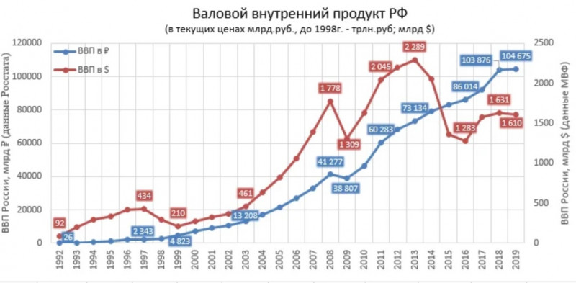
Валовой внутренний продукт
ВВП учитывает товары, произведенные только за один год, товары, произведенные не в данном году, не учитываются при подсчете ВВП, поскольку они уже были учтены в стоимости ВВП соответствующих лет.

Slide 11


Методы измерения ВВП
Расчет ВВП
По расходам
По добавленной стоимости
По доходам

Slide 12
Метод измерения ВВП по расходам
Валовой внутренний продукт, подсчитанный по расходам, представляет собой сумму расходов всех макроэкономических агентов, которая включает: расходы домохозяйств (потребительские расходы); расходы фирм (инвестиционные расходы); расходы государства (государственные закупки товаров и услуг); расходы иностранного сектора (расходы на чистый экспорт).

Slide 13


Метод измерения ВВП по расходам
Формула подсчета ВВП по расходам:
Где С – потребительские расходы $I_{gross }$ – инвестиционные расходы G – государственные закупки товаров и услуг Xn – чистый экспорт
$$ВВП=C+I_{gross }+G+Xn$$

Slide 14

Потребительские расходы
Потребительские расходы (consumption spending — С) — это расходы домохозяйств на покупку товаров и услуг. В развитых странах они составляют примерно 2/3 совокупных расходов и являются основным компонентом совокупных расходов. Потребительские расходы включают:

Slide 15
Инвестиционные расходы
Инвестиционные расходы (investment spending — I) — это расходы фирм на покупку инвестиционных товаров, т.е. товаров, которые поддерживают и увеличивают запас капитала. Инвестиционные расходы включают: 1) инвестиции в основной капитал 2) инвестиции в жилищное строительство 3) инвестиции в товарно-материальные запасы (изменение запасов)
При подсчете ВВП под инвестициями понимают валовые частные внутренние инвестиции

Slide 16



Инвестиционные расходы
Формула подсчета валовых инвестиций:
Где $I_{net }$ - чистые инвестиции A - Амортизация (стоимость потребленного капитала)
$$I_{gross }=I_{net }+A$$

Slide 17

Государственные закупки и чистый экспорт
Государственные закупки товаров и услуг (government spending — G) включают: 1) государственное потребление 2) государственные инвестиции
Чистый экспорт (net export - Xn) соответствует сальдо торгового баланса Ex – доходы от экспорта Im – расходы по импорту
$$Xn=Ex−Im$$

Slide 18
Метод измерения ВВП по доходам
ВВП по доходам рассматривается как сумма доходов собственников экономических ресурсов (домохозяйств) , то есть сумма от национальных и иностранных факторов.
Национальные факторные доходы: 1) зарплата рабочих и жалование служащих частных фирм 2) арендная плата, или рентные платежи 3) процентные платежи, или процент 4) прибыль
Сумма национальных факторных доходов представляет собой национальный доход - НД

Slide 19
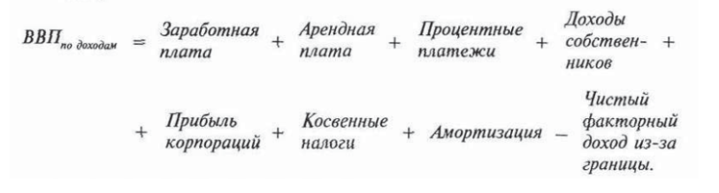
Метод измерения ВВП по доходам
Добавив к национальному доходу косвенные налоги и амортизацию мы получим ВНП
Чтобы перейти к ВВП, из ВНП необходимо вычесть чистый факторный доход из-за границы

Slide 20
Метод измерения ВВП по добавленной стоимости
При этом методе валовой внутренний продукт определяется суммированием добавленных стоимостей по всем отраслям и видам производств в экономике:
$$ВВП=Сумма добавленных стоимостей$$

Slide 21

Соотношение показателей в Системе национальных счетов
Основными показателями, характеризующими совокупный объем выпуска и совокупный доход в СНС, выступают показатели валового внутреннего продукта - ВВП, валового национального продукта – ВНП, чистого внутреннего продукта – ЧВП, чистого национального продукта – ЧНП, национального дохода – НД, личного дохода – ЛД и располагаемого личного дохода РЛД
ВНП можно найти:
$$ВНП=ВВП+ЧФД$$

Slide 22



Соотношение показателей в Системе национальных счетов
ЧВП и ЧНП отражают производственный потенциал экономики, так как они включают только чистые инвестиции и не включают стоимость потребленного капитала – амортизацию.
$$ЧНП=ВНП−А$$
$$ЧВП=ВВП−А$$
$$ЧНП=ЧВП+ЧФД$$

Slide 23

Соотношение показателей в Системе национальных счетов
Национальный доход – это совокупный доход, заработанный собственниками экономических ресурсов. Его можно получить:
Либо:
$$НД=ЧНП−Косвенные налоги$$

Slide 24
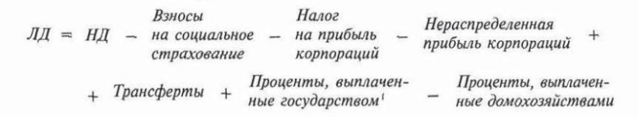
Соотношение показателей в Системе национальных счетов
Личный доход – ЛД – в отличие от национального дохода является совокупным доходом, полученным собственниками экономических ресурсов. Его можно найти:

Slide 25

Соотношение показателей в Системе национальных счетов
Располагаемый личный доход – РЛД – это доход, используемый, то есть находящийся в распоряжении домохозяйств:
Где C – доход на личное потребление S – личные сбережения
$$РЛД=ЛД−Индивидуальные налоги$$
$$РЛД=C+S$$

Slide 26


Соотношение показателей в Системе национальных счетов
Для характеристики уровня благосостояния используется среднедушевые показатели – ВВП на душу населения и НД на душу населения
$${ВВП}_{на душу населения}=\frac{ВВП}{Численность населения}$$
$${НД}_{на душу населения}=\frac{НД}{Численность населения}$$

Slide 27
Соотношение показателей в Системе национальных счетов
Показатели ВВП на душу населения и НД на душу населения несовершенны и не в состоянии точно отразить качество жизни. Их недостатки: 1) они усредненные 2) не учитывают многие качественные характеристики уровня благосостояния 3) подсчитываются в едином измерителе (как правило в долларах США), но игнорируют покупательную способность доллара 4) не учитывают негативных последствий экономического роста

Slide 28
Соотношение показателей в Системе национальных счетов
Для более точной оценки уровня благосостояния в 1972 году два американских экономиста – Джеймс Тобин и Уильям Нордхауз – предложили методику расчета показателя, который назвали чистым экономическим благосостоянием. Этот показатель учитывает стоимостную оценку всего, что в ВВП не учитывается.
Где ТЭ – теневая экономика, СО – самообслуживание (нерыночная деятельность), СВ – свободное время, ЗОС – загрязнение окружающей среды
$$ЧЭБ=ВНП+ТЭ+СО+СВ−ЗОС$$

Slide 29

Номинальный ВВП и реальный ВВП
Номинальный ВВП – ВВП, рассчитанный в ценах данного года
Реальный ВВП – ВВП, измеренный в сопоставимых (неизменных) ценах, в ценах базового года
Общий уровень цен – это агрегированный показатель, рассчитываемый как индекс цен
Реальный ВВП$=\frac{Номинальный ВВП}{Общий уровень цен}$

Slide 30


Номинальный ВВП и реальный ВВП
Номинальный ВВП любого года равен:
Реальный ВВП, подсчитываемый в ценах базового года, равен:
$Y_{t}^{N}$=$\sum{p_{i}^{t}q_{i}^{t}}$
$Y_{t}^{R}$=$\sum{p_{i}^{0}q_{i}^{t}}$

Slide 31
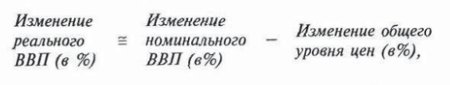
Номинальный ВВП и реальный ВВП
Если известны процентные изменения номинального и реального ВВП и общего уровня цен (а это и есть темп инфляции), то соотношение между этими показателями следующее:

Slide 32


Индекс Ласпейреса
Индекс потребительских цен – ИПЦ – рассчитывается на основе стоимости рыночной потребительской корзины, которая включает набор товаров и услуг, потребляемых типичной городской семьей в течение года. ИПЦ выступает как индекс Ласпейреса ($I_{L}$).
$ИПЦ=I_{L}$= $\frac{\sum{p_{i}^{t}q_{i}^{0}}}{\sum{p_{i}^{0}q_{i}^{0}}}∗100\%$

Slide 33

Индекс Пааше
Дефлятор ВВП рассчитывается на основе стоимости рыночной корзины всех конечных товаров и услуг, произведенных в экономике в течение года. Статистически дефлятор ВВП выступает как индекс Пааше ()
$Дефлятор ВВП=I_{p}$= $\frac{\sum{p_{i}^{t}q_{i}^{t}}}{\sum{p_{i}^{0}q_{i}^{t}}}∗100\%$

Slide 34

Темп инфляции
Темп инфляции (π) равен отношению разницы уровня цен (например, дефлятора ВВП) текущего и предыдущего года к уровню цен предыдущего года, выраженному в процентах:

Slide 35

Темп изменения стоимости жизни
Через ИПЦ (ϕ) можно аналогично найти темп изменения стоимости жизни:

Slide 36

Индекс Фишера
Поскольку ИПЦ и дефлятор ВВП численно не совпадают, то для расчета темпа роста общего уровня цен (уровня инфляции) иногда используется «идеальный» индекс Фишера, представляющий собой среднее геометрическое индекса Ласпейреса и индекса Пааше:
$$I_{F}=\sqrt{I_{L}∗I_{P}}$$

